Slide 1
百分数
利 率

Slide 2
1. 初步了解有关储蓄的知识，知道本金、利息和利率的含义，
掌握计算利息的方法，会进行简单计算；
2. 在探究解决问题的过程中，通过观察、计算、主动探索，
进一步增强应用意识和解决问题的能力；
3. 感受数学在日常生活中的应用，激发学习数学的兴趣。

Slide 3

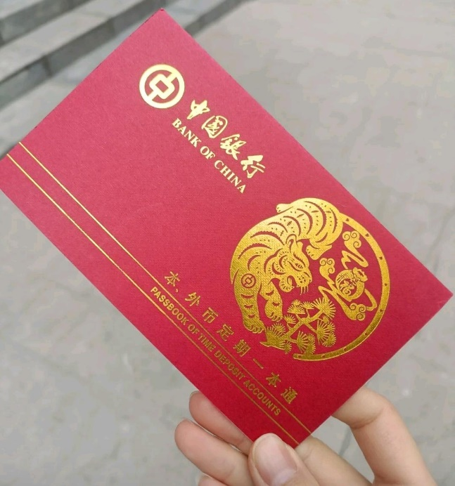
你知道家里节约下来或暂时不用的钱一般是怎么处理的吗？
把钱存入银行有什么好处呢？
安全，能得到一些利息，增加收入。
存入银行

Slide 4
人们常常把节约下来或暂时不用的钱存入银行，我们把这称为储蓄。储蓄不仅可以使个人钱财更安全，并增加一些收入，还可以支援国家建设。

Slide 5
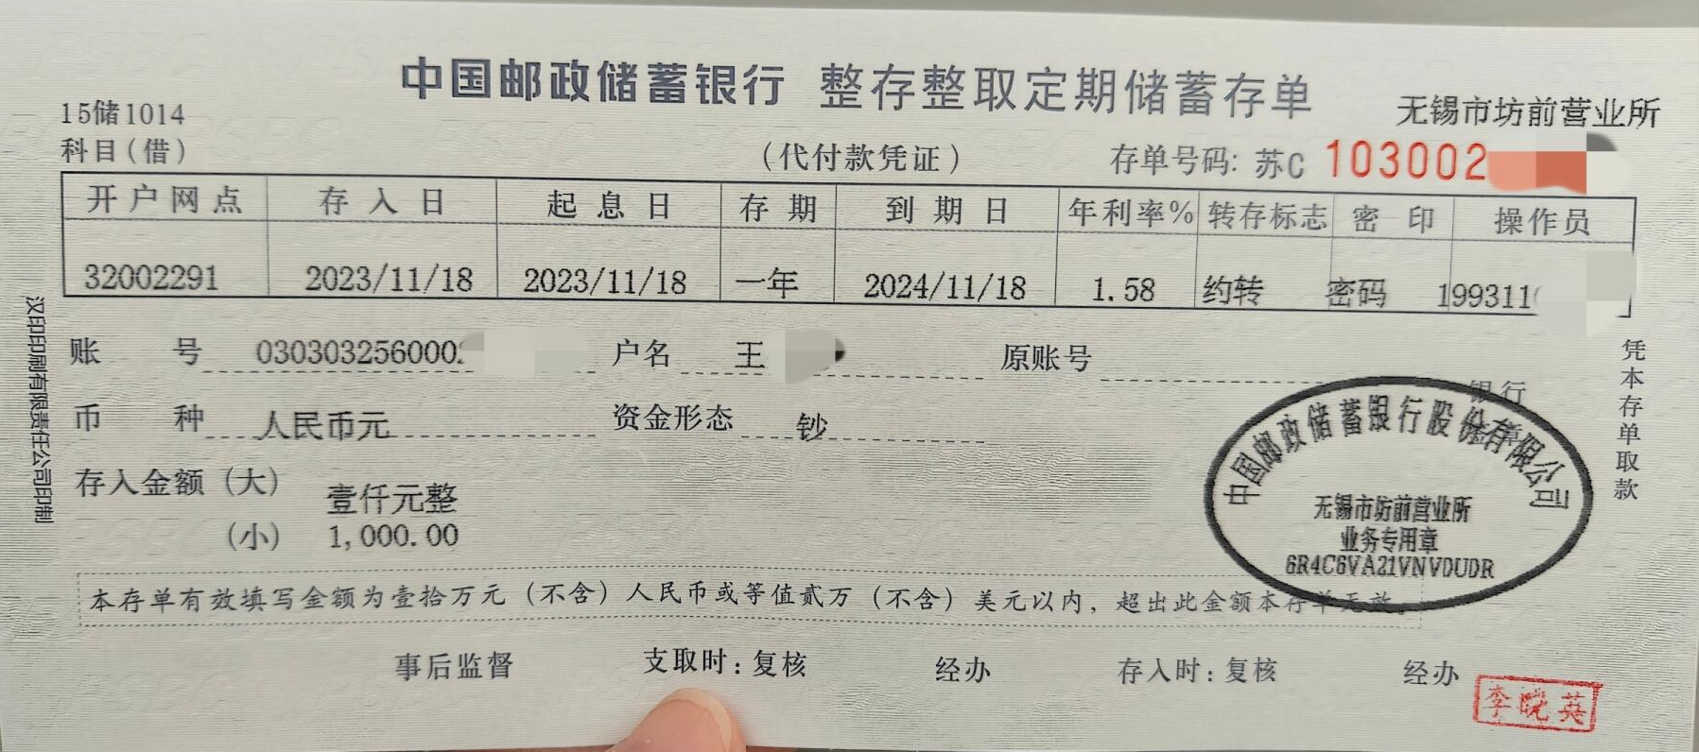
在银行存款的方式有多种，如活期、整存整取、零存整取等。
存入银行的钱是本金
取款时银行按照一定
的利率（通常用百分
数表示）和存期多支
付的钱是利息
从存单中你可以获取哪些信息？
利息＝本金×利率×存期

Slide 6
银行的利率有时会随着国家经济的发展而变动。下面是
我国执行的中国人民银行公布于 2015 年 10 月 23 日的存款
基准利率，各家商业银行可在基准利率基础上适度调整。
不约定存期，客户可随时存取，存取金额不限。
类型 | 活期 | 整存整取
存期 | —— | 三个月 | 六个月 | 一年 | 二年 | 三年
年利率/% | 0.35 | 1.10 | 1.30 | 1.50 | 2.10 | 2.75
说一说你在表格中收集到了哪些信息？
约定存期，整笔存入，到期时一次性支取本息。存期越长，年利率就越高。
按年计算的利率称为年利率，按月计算的利率称为月利率。

Slide 7
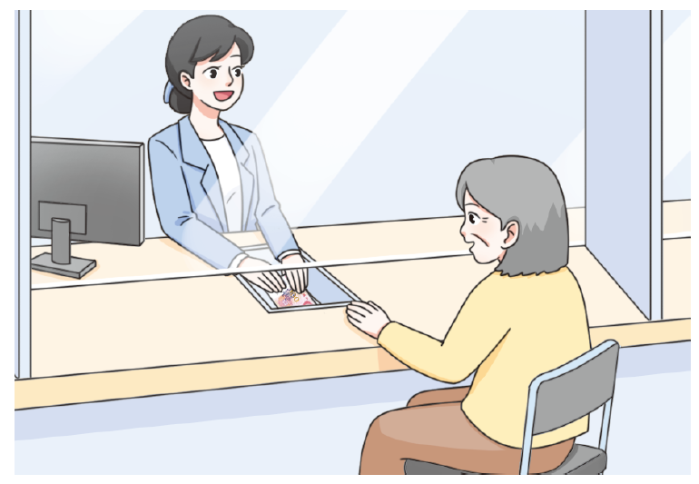

2
王奶奶把 5000 元按整存整取存
入银行，存二年定期，年利率为
2.10%。到期时连本带息取出，
王奶奶可以取出多少钱？
怎么理解？
取出总钱数 = 本金 + 利息
怎么解决这个问题？

Slide 8
2
王奶奶把 5000 元按整存整取存
入银行，存二年定期，年利率为
2.10%。到期时连本带息取出，
王奶奶可以取出多少钱？
方法一：先求出利息，再加上本金。
5000×2.10%×2 = 210（元）
5000 + 210 = 5210（元）

Slide 9
2
王奶奶把 5000 元按整存整取存
入银行，存二年定期，年利率为
2.10%。到期时连本带息取出，
王奶奶可以取出多少钱？
方法二：转化为“求比一个数多百分之几的数是多少”解答。
5000×(1 + 2.10%×2) = 5210（元）
拓展：如果存款的利率
是月利率，计算时所乘
的存期应以“月”为时
间单位。
答：王奶奶可以取出 5210 元。

Slide 10
归 纳
知道了其中三个量，你会求第四个量吗？
利息
本金
利率
存期
利息
利息 = 本金×利率×存期
本金 =
利率×存期
利息
利息
利率 =
存期 =
本金×存期
本金×利率

Slide 11
【选自教材第86页 做一做】
张爷爷把 8000 元存入银行，存三年定期，年利率为 2.75%。到期支取时，张爷爷可得多少利息？到期时，张爷爷一共能取出多少钱？
本金 + 利息
利息 = 本金×利率×存期
8000×2.75%×3 = 660（元）
8000 + 660 = 8660（元）

Slide 12
同学们，今天的数学课你们有哪些收获呢？
利息＝本金×利率×存期
取回总钱数＝本金＋利息

